Slide 1

Detection and Recognition of Dinning Table Objects Using RGB-D Camera for Robotic Applications
Strojni vid
Druga predstavitev seminarske naloge
Avtor: Jakob Baumgartner
Mentor: doc. dr. Janez Perš
Ljubljana, 1.2.2023

Slide 2
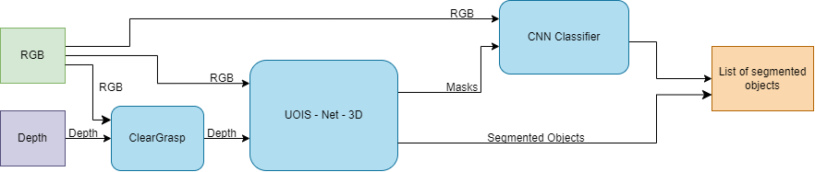
Notes:
Cilj naše naloge je rešiti problem zaznave in segmentacije objektov na površini jedilne mize. Pri tem moramo zaznavati tako objekte, ki jih poznamo, kot tudi nepričakovane objekte, ki se lahko pojavijo na mizi.
Apliiakcija robota v industriji, delno strukturirano okolje.
Struktura naše rešitve sestoji iz treh ločenih komponent. Vsaka od uporabljenih komponent je sama po sebi vodilna na svojem specifičnem področju, skupaj pa nam omogočajo rešitev zastavljenega problema.

Slide 3
ClearGrasp
ClearGrasp: 3D Shape Estimation of Transparent Objects for Manipulation; Shreeyak S. Sajjan,Matthew Moore, Mike Pan, Ganesh Nagaraja, Johnny Lee, Andy Zeng, Shuran Song, Synthesis.ai, Google, Columbia University
Notes:
Pri zaznavi globinske slike prozornih objektov pride do napačne detekcije.
Transparentni objekti svetlobo odbijajo drugače, kot predvidevajo algoritmi zaznave globine. RGB modalnost kamere nam omogoča boljšo zaznavo prozornih objektov.

Slide 4
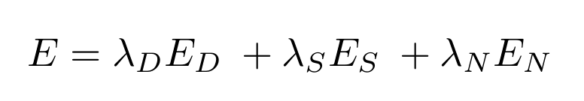
Koraki zaznave
Segmentacije prozornih objektov in izrez njihovih mask iz globinske slike,
Predikcija normal na površine objektov v RGB sliki,
Predikcija vrste točk na sliki
Ni rob,
Prekrivajoč rob (objekta eden pred drugim),
Kontaktni rob (objekta sta prislonjena skupaj).
Globalna optimizacija globine
Notes:
ED - distance between estimated and observed
depth,
ES - difference of distance between depths of neigh-
bouring pixels and
EN - measure of difference between
estimated depth and predicted surface normal
Naučeno na sintetičnem podatkovnem setu z 50 000 primeri.

Slide 5
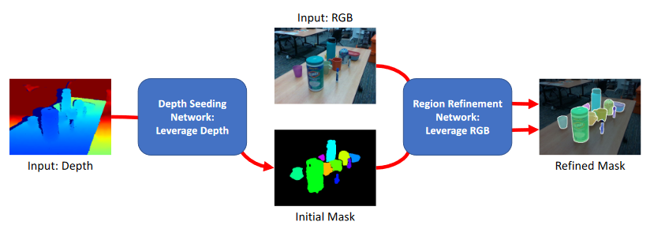
UOIS-Net-3D
Unseen Object Instance Segmentation for Robotic Environments, Christopher Xie, Yu Xiang, Arsalan Mousavian, Dieter Fox
Notes:
DSN – Depth Seeding Network
Prva stopnja kot vhod vzame organiziran oblak točk XYZ. Globinska informacija je namreč bolje ponazorjena v sintetičnih podatkovnih zbirkah, v primerjavi z RGB informacijo.
IMP – Initial Mask Processing Module
Augmentacija pridobljene segmentacijske maske z operacijama zapiranja in odopranja.
RRN – Region Refinement network
Segmentacijsko masko, ki smo jo pridobili iz globinske slike na tej točki augmentiramo z tipičnimi operacijam, kot so rotacija, translacija, razteg, šum …
(Popačene) segmentacije nato poravimo, dodelamo z uporabo RGB informacije.

Slide 6
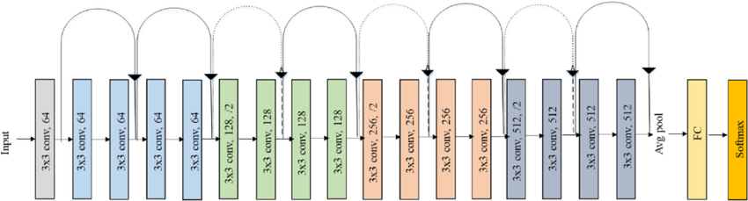
ResNet
Deep Residual Learning for Image Recognition; Kaiming He, Xiangyu Zhang, Shaoqing Ren, Jian Sun
Notes:
ResNet – 2015
Globoko konvolucijsko nevronsko omrežje, uporablja preskočne povazave za odpravo problema izginjajočih gradientov. To nam omogoča učenje večjih modelov. Različne različice, z različnimi količinami parametrov.
Možnost menjave za SVM.

Slide 7
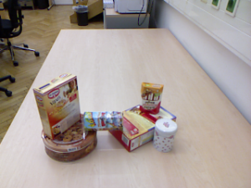
Eksperimenti
Object Segmentation Database (OSD),
Podatkovna zbirka vsebuje 111 RGBD slik s priloženimi segmentacijami,
Test delovanja brez / z odpravo napak transparentnih objektov,
Test delovanja segmentacije instanc neznanih objektov,
Test delovanja klasifikacije objektov,
Merimo pravilnost zaznave in porabo časa za posamezen korak delovanja.
OSD – Automation & Control Institute (tuwien.ac.at)

Slide 8
Intel RealSense D435
Test zaznave demo prizora zajetega na kameri,
Test zaznave prozornih objektov (niso vsebovani v OSD),
Test zaznave pribora, majhnih objektov.

Slide 9
Zaključek
Možnost segmentacije na podlagi značilk UOIS,
Možnost združitve segmentacije in klasifikacije,
Potreba po modifikaciji strukture modela, za boljšo detekcijo majhnih objektov.

